Slide 1
jQuery Plugin
講師: 江舜智

Slide 2
範例檔下載
https://drive.google.com/drive/folders/1-Xsmn7CG9I23_9onZhbTtjQfvmZQw65g?usp=sharing

Slide 3
jQuery Plugin
外掛、插件
一些延伸的功能都幫你寫好了，只要參考 plugin 文件就可以使用了

Slide 4
基本用法
$(selector).plugin();

Slide 5
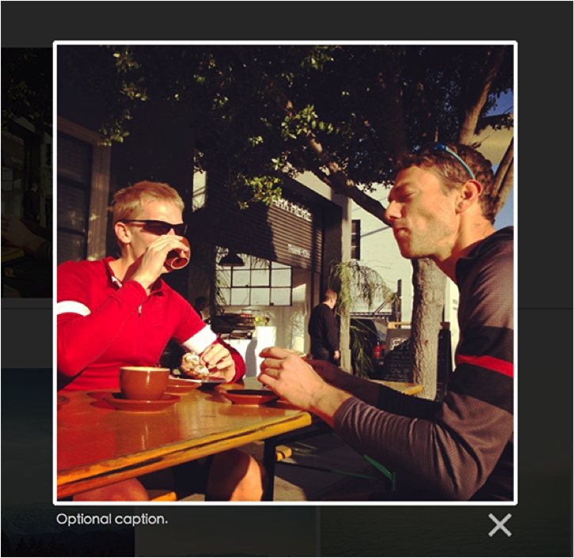
lightbox
http://lokeshdhakar.com/projects/lightbox2/
lightbox.html

Slide 6
jQuery-One-Page-Nav
依據捲動位置 highlight 導覽列
https://github.com/davist11/jQuery-One-Page-Nav

Slide 7

Vegas
http://vegas.jaysalvat.com/

Slide 8
基本用法
$elmt.vegas({
timer: false,
transition: 'slideLeft2',
slides: [
{ src: 'images/slide1.jpeg' },
{ src: 'images/slide2.jpeg', transition: 'slideRight2' },
{ src: 'images/slide3.jpeg' },
});

Slide 9
lazyload
https://github.com/tuupola/jquery_lazyload
網頁開啟時不要一次讀完所有頁面上的圖片
lazyload.html

Slide 10
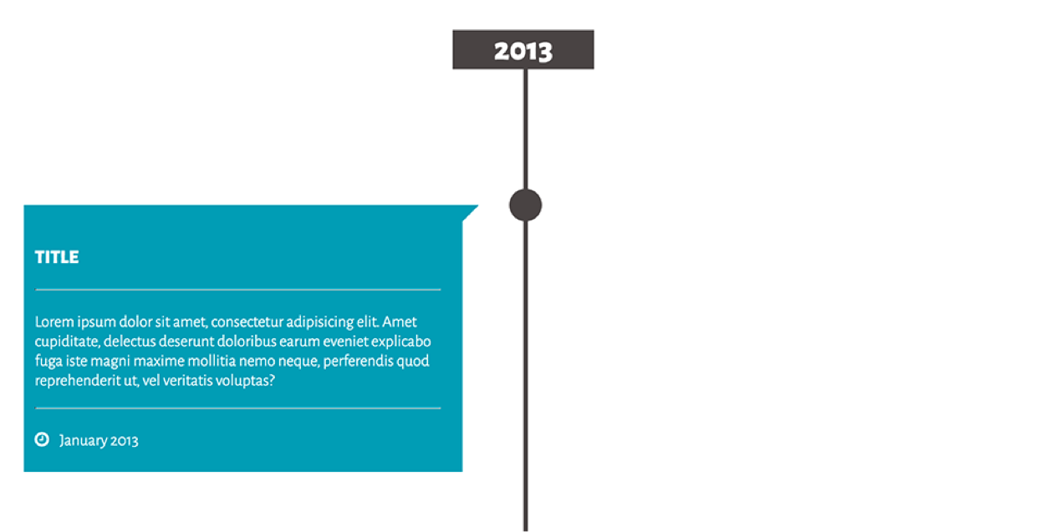
timeline
http://www.jqueryscript.net/time-clock/Simple-Animated-Timeline-Plugin-For-jQuery-Timelify.html

Slide 11
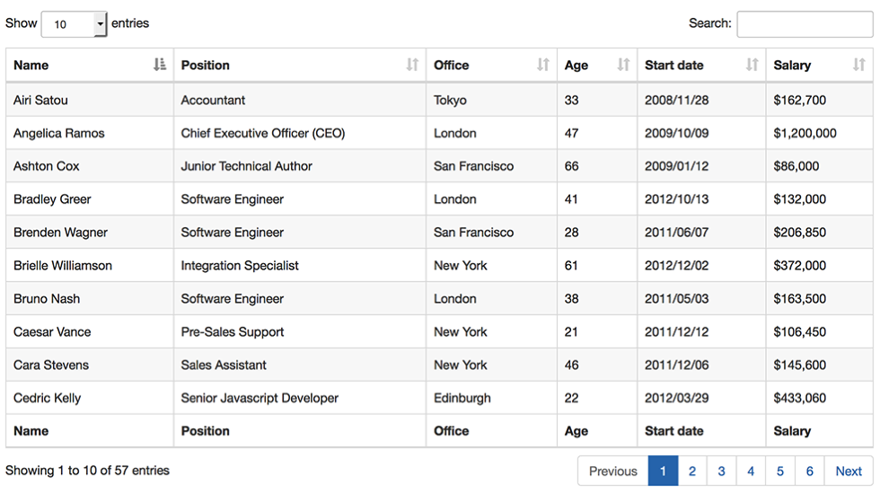
dataTable
https://datatables.net/
好用的表格外掛
基本用法: $('#myTable').DataTable();

Slide 12

瀑布流
masonry.html
http://masonry.desandro.com/

Slide 13
瀑布流
要使用圖片的時候還要引入 imagesloaded.pkgd.min.js
var $grid = $('.row').imagesLoaded( function() {
$grid.masonry({
itemSelector: '.col-md-3',
percentPosition: true,
columnWidth: '.col-md-3'
});
});

Slide 14
WOW.js
https://github.com/matthieua/WOW
結合 animate.css 做的捲動展示效果

Slide 15
AOS.js
https://michalsnik.github.io/aos/
類似 WOW.js
執行 AOS.init(); 後
在元素上加上 data-aos="fade-up" 等即可

Slide 16
視差滾動
可以設定參數的
https://github.com/Prinzhorn/skrollr
使用 plugin 後加上 var s = skrollr.init();
在 DOM 上加上 data-num(y軸位置)=“css樣式”，就可以依照捲軸位置改變 css

Slide 17
水平捲動
https://github.com/trgraglia/jquery.horizonScroll.js

Slide 18
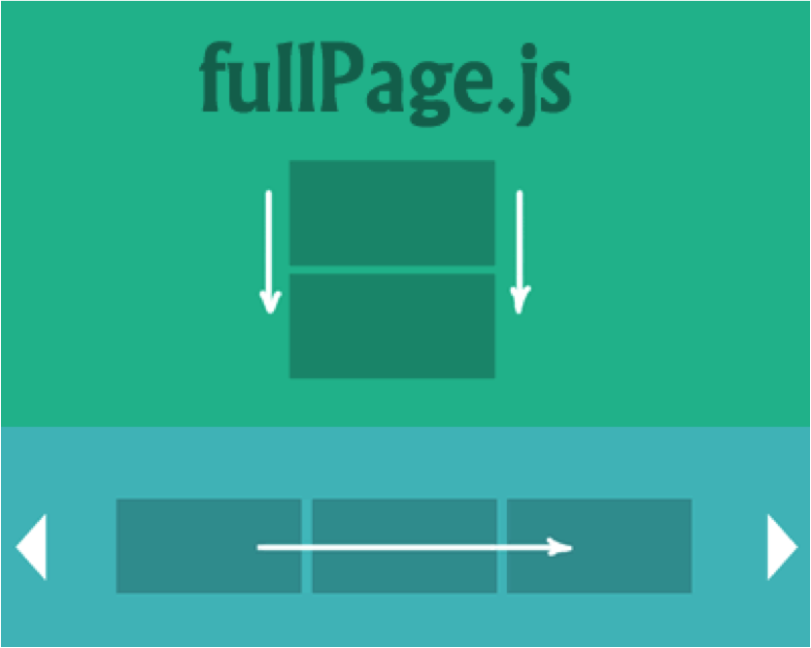
fullpage
https://github.com/alvarotrigo/fullPage.js

Slide 19
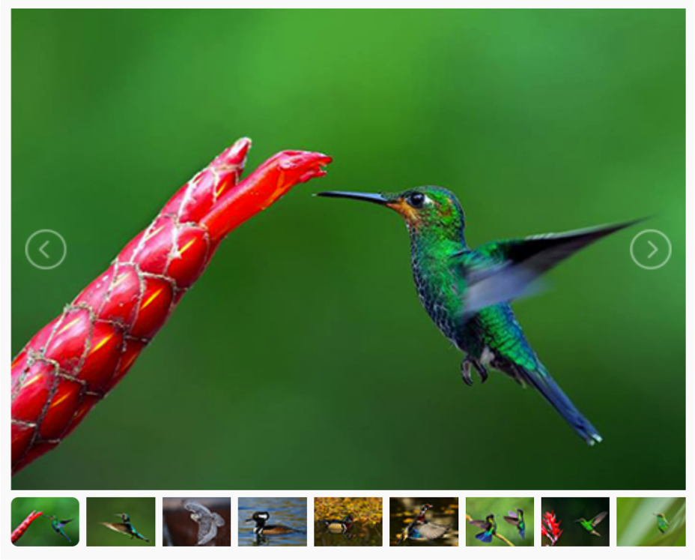
lightslider
http://sachinchoolur.github.io/lightslider/index.html

Slide 20

tilt.js
http://gijsroge.github.io/tilt.js/

Slide 21

Beer Slider- Before-After Slider
https://pepsized.com/beer-slider-responsive-accessible-before-after-slider/

Slide 22
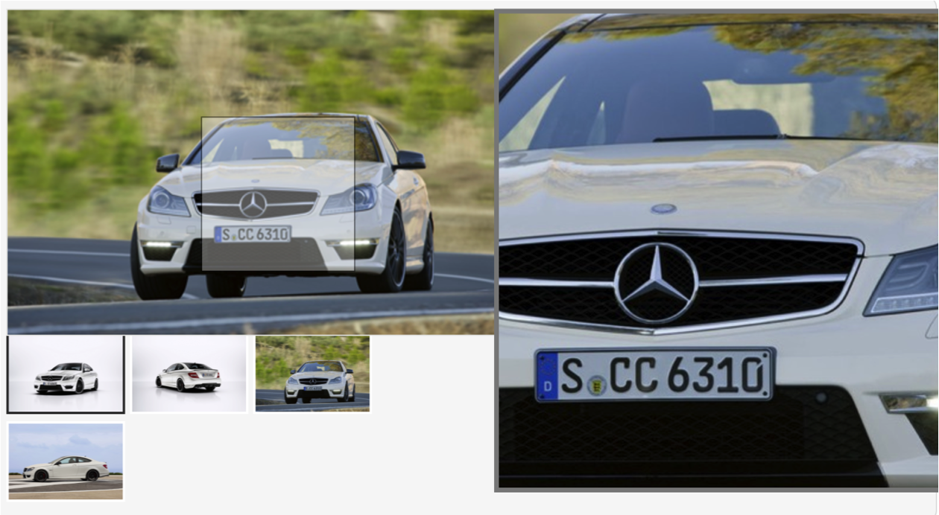
放大鏡
http://www.elevateweb.co.uk/image-zoom/examples

Slide 23

SimplePagination
http://flaviusmatis.github.io/simplePagination.js/

Slide 24
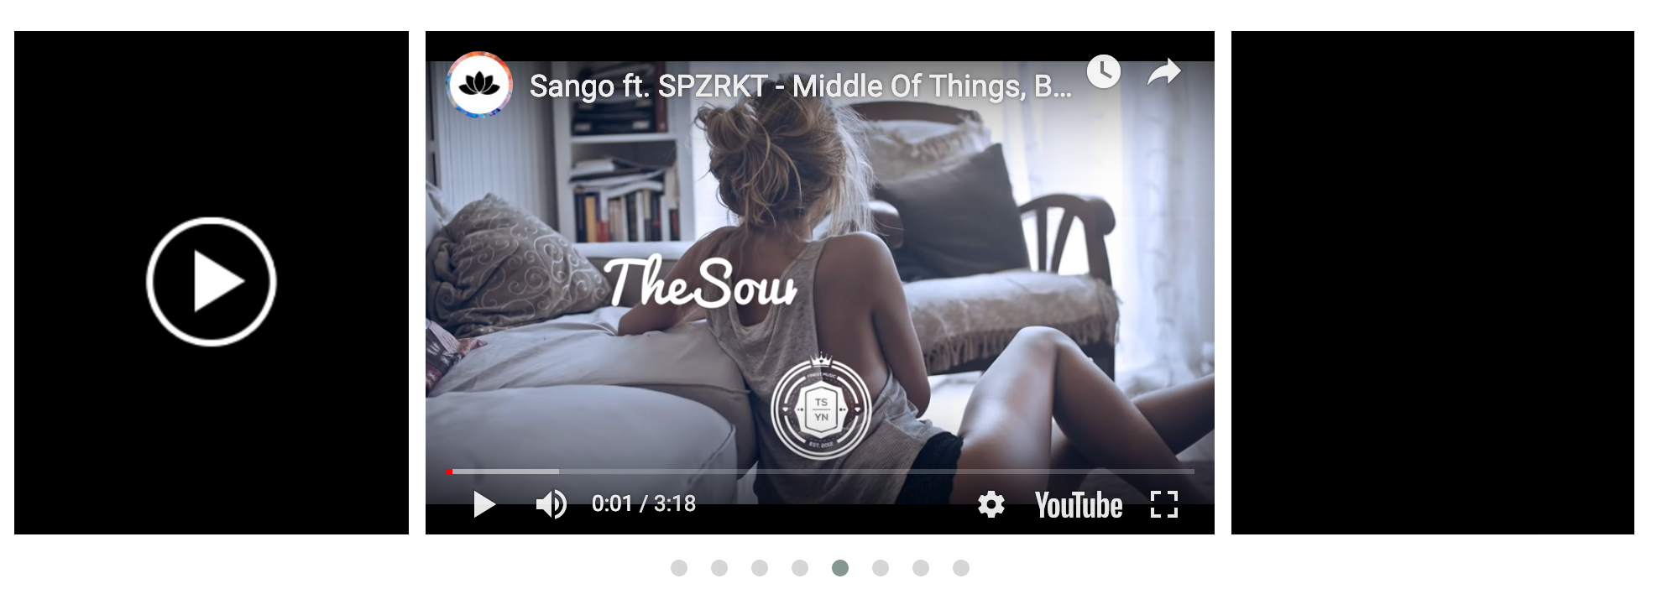
Owl Carousel
https://github.com/OwlCarousel2/OwlCarousel2

Slide 25

Cloud 9 Carousel
https://github.com/specious/cloud9carousel

Slide 26

SweetAlert
https://github.com/sweetalert2/sweetalert2

Slide 27
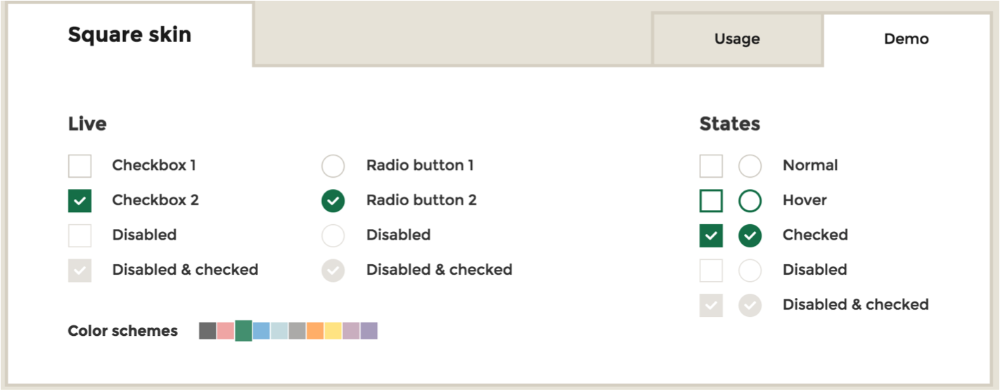
icheck
https://github.com/fronteed/iCheck

Slide 28

fancyinput
https://github.com/yairEO/fancyInput

Slide 29
sticky
捲動後留在固定在畫面某處
https://github.com/garand/sticky

Slide 30
textillate
文字動畫
https://github.com/jschr/textillate

Slide 31
VIVUS.js- SVG 動畫
https://maxwellito.github.io/vivus/

Slide 32
jQuery plugin
http://jquery-plugins.net/
http://www.jqueryscript.net/

Slide 33
Hammer.js
https://hammerjs.github.io/
讓網頁支援手機的手勢事件

Slide 34

jQuery UI
https://jqueryui.com/
有一些常用的效果及元件
可以選擇元件下載及樣式
jQuery 誕生初期是很重要的 library， 但由於後來 bootstrap 等 UI framework 誕生 以及更多好看的 plugin 出現， 現在網站會使用的已經不若以往

Slide 35
Touch Punch
讓 jQuery UI 支援手機的事件
https://github.com/furf/jquery-ui-touch-punch

